Slide 1
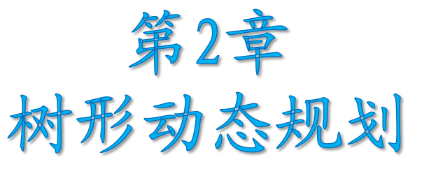

Slide 2

在“树”的数据结构上做动态规划，通过有限次地遍历树，记录相关信息，以求解问题。树形动态规划是建立在树上的，树中的父子关系天然就是个递归（子问题）结构，所以也相应的有二个方向：
1.叶→根，即根的子节点传递有用的信息给根，之后由根得出最优解的过程。
2.根→叶：即需要取所有点作为一次根节点进行求值，此时父亲得到了整棵树的信息，只需将其中这个儿子的DP值的影响去除，然后再转移给这个儿子，这样就能达到根→叶的顺序。

Slide 3
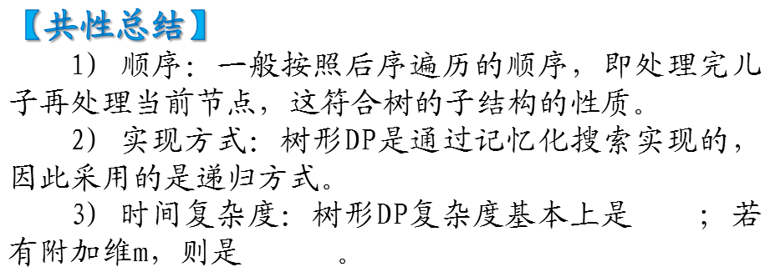



Slide 4

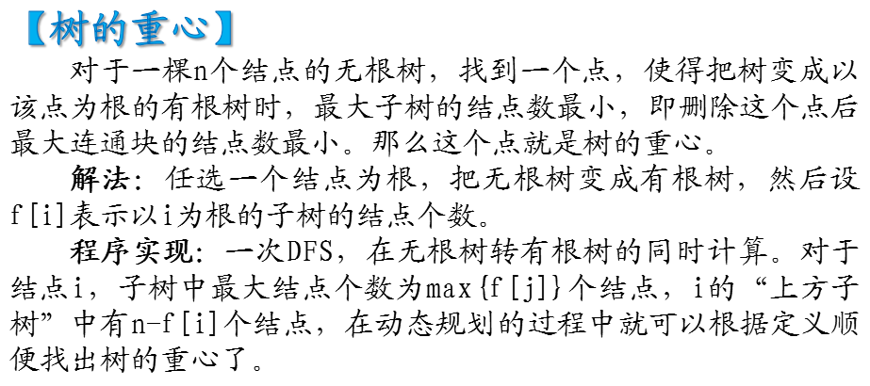

Slide 5

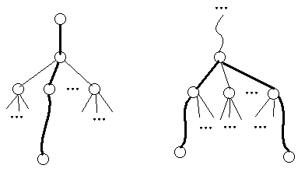

Slide 6
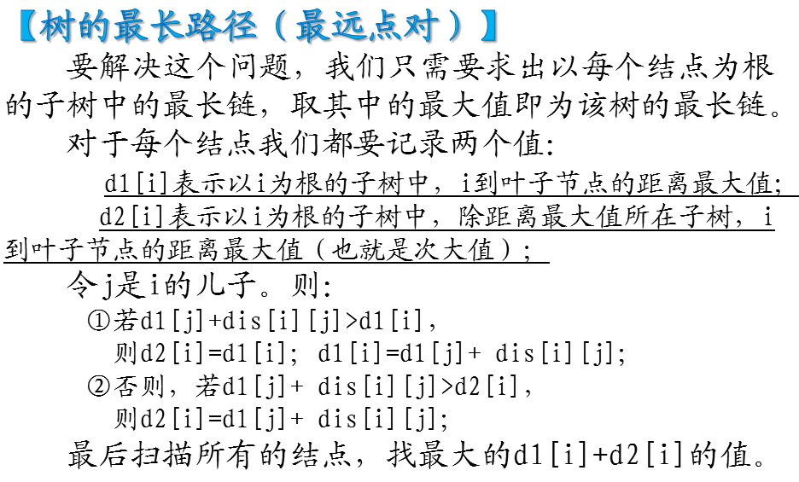

Slide 7
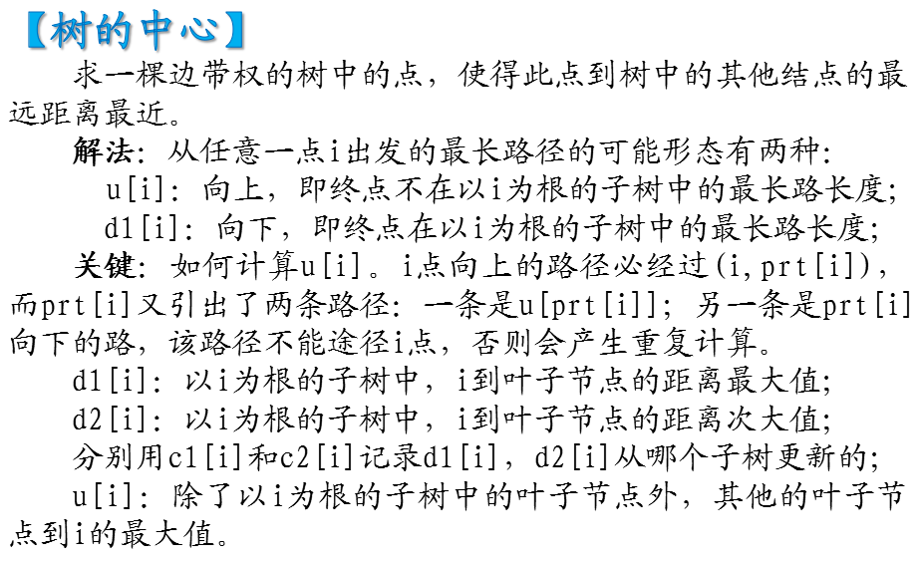

Slide 8
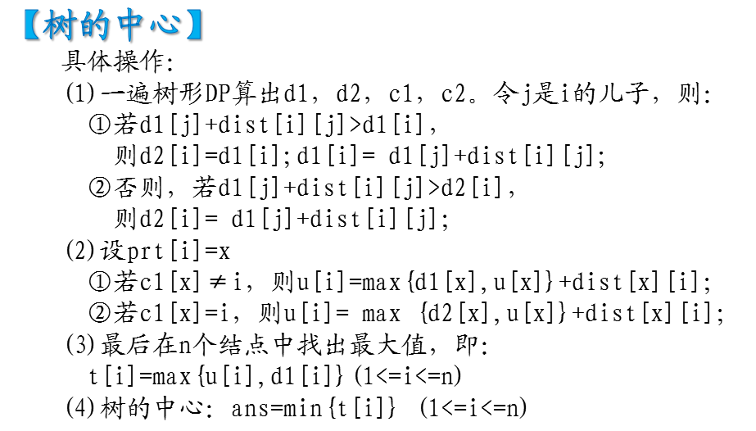

Slide 9
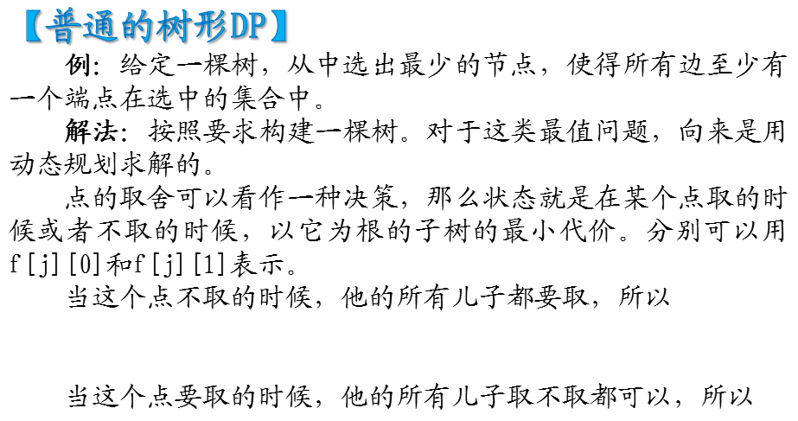
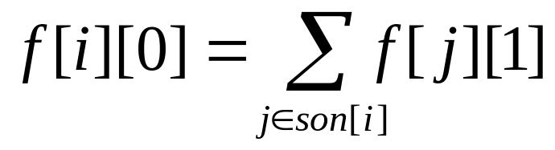
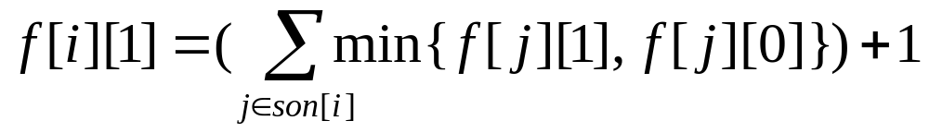

Slide 10
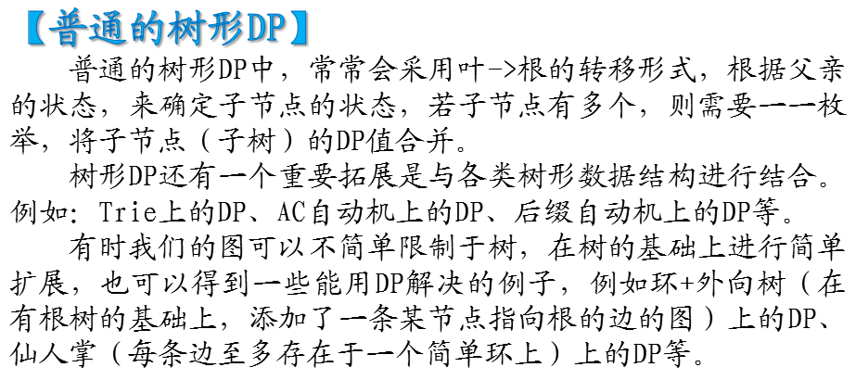

Slide 11

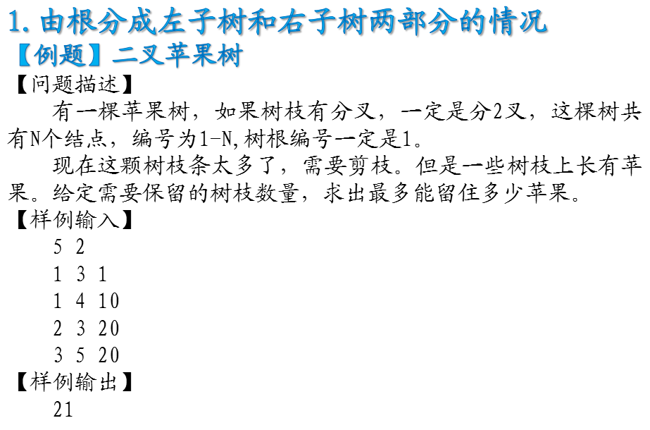

20
20
1
10

Slide 12
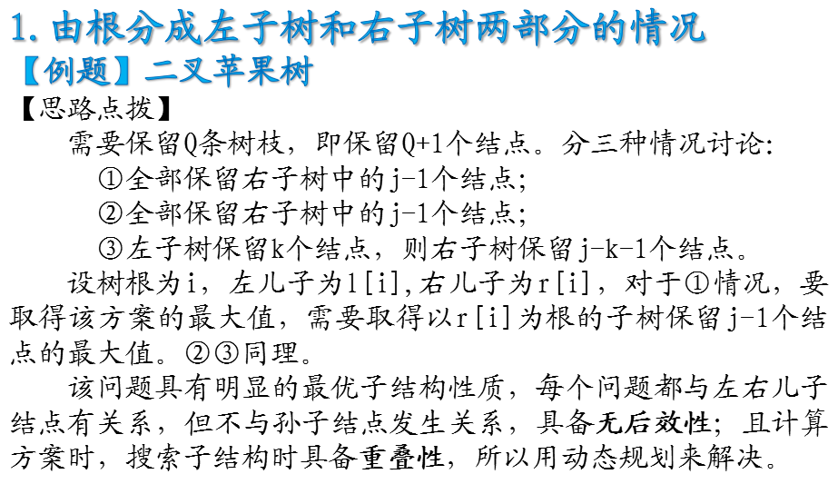

Slide 13
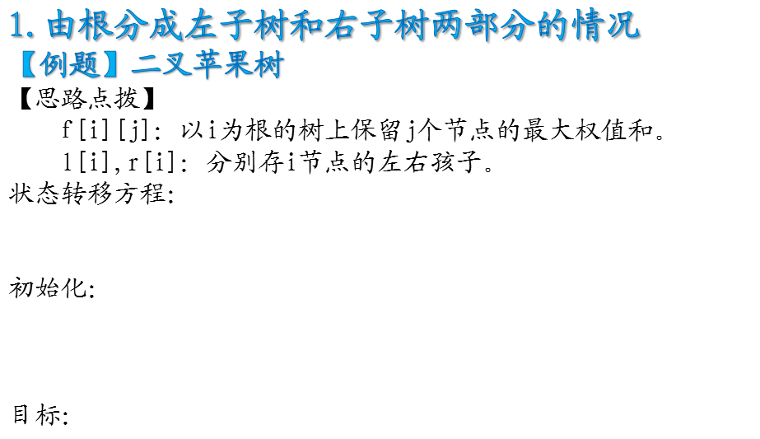
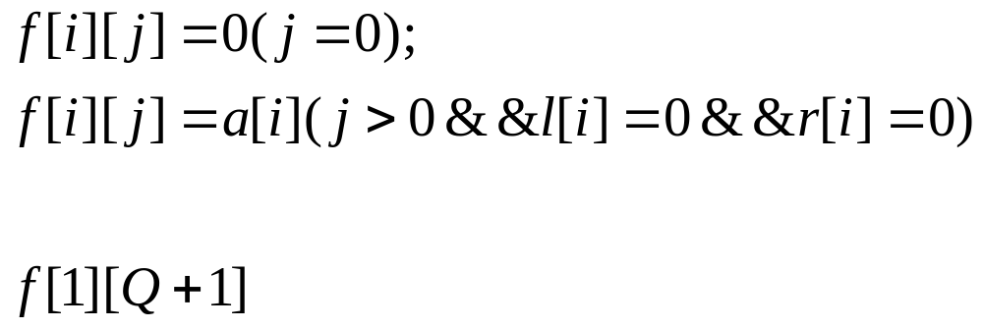

Slide 14



Slide 15
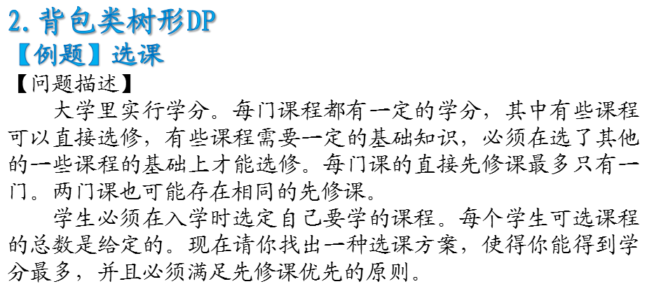
课号 | 先修课号 | 学分
1 | 无 | 1
2 | 1 | 1
3 | 2 | 3
4 | 无 | 3
5 | 2 | 4

Slide 16
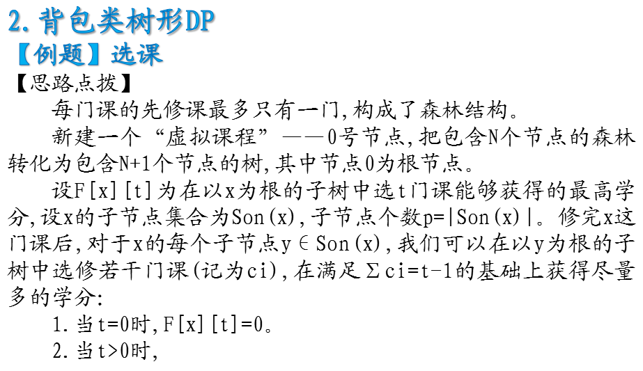
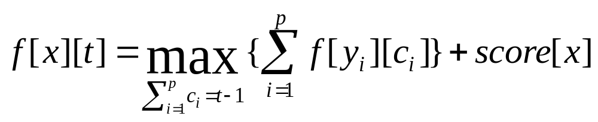

Slide 17
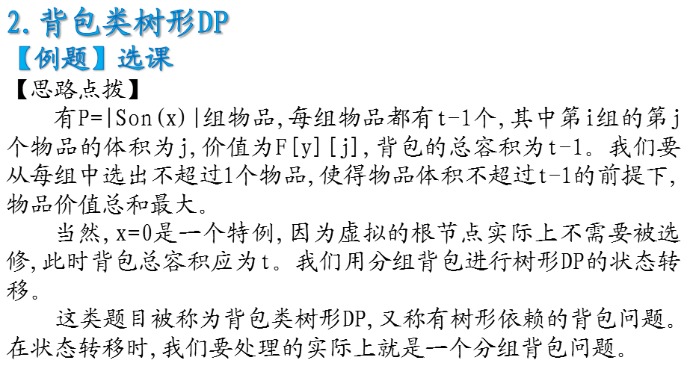

Slide 18



Slide 19
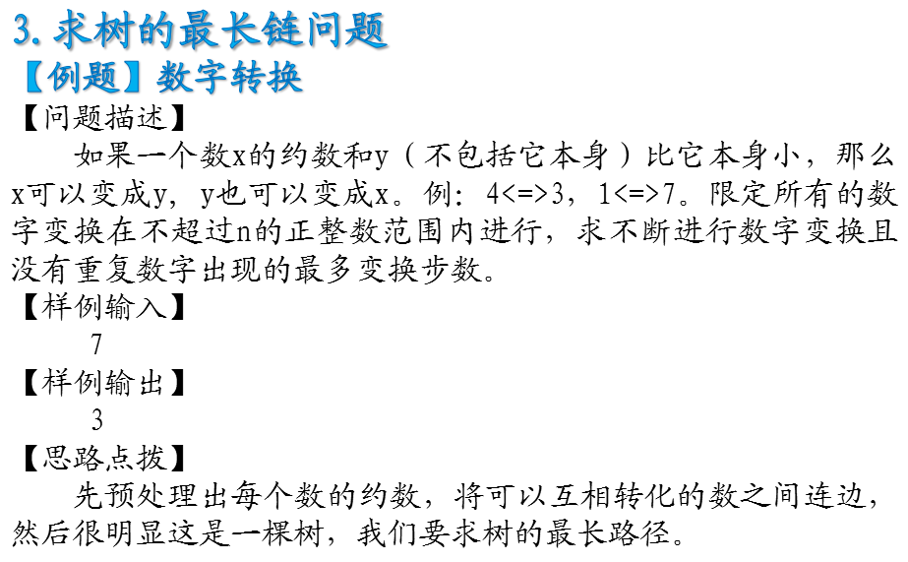
例:4→3→1→7

Slide 20



Slide 21
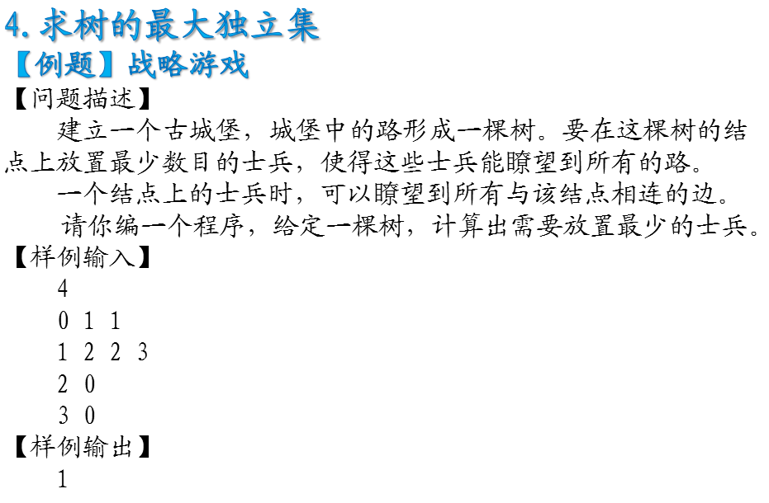
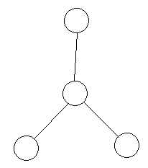
0
1
2
3

Slide 22
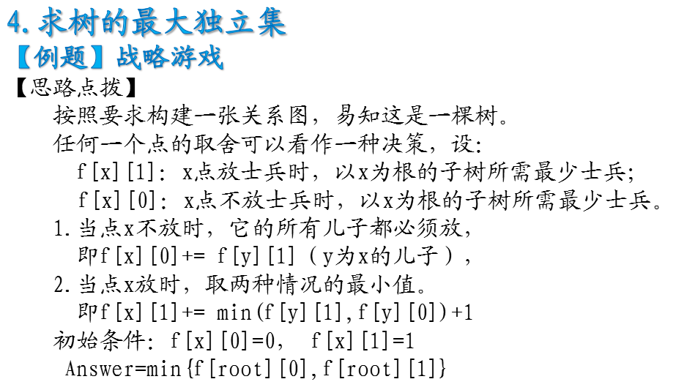

Slide 23

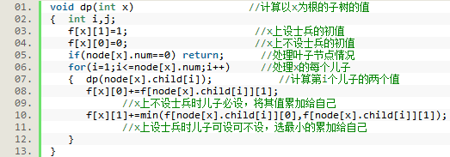

Slide 24
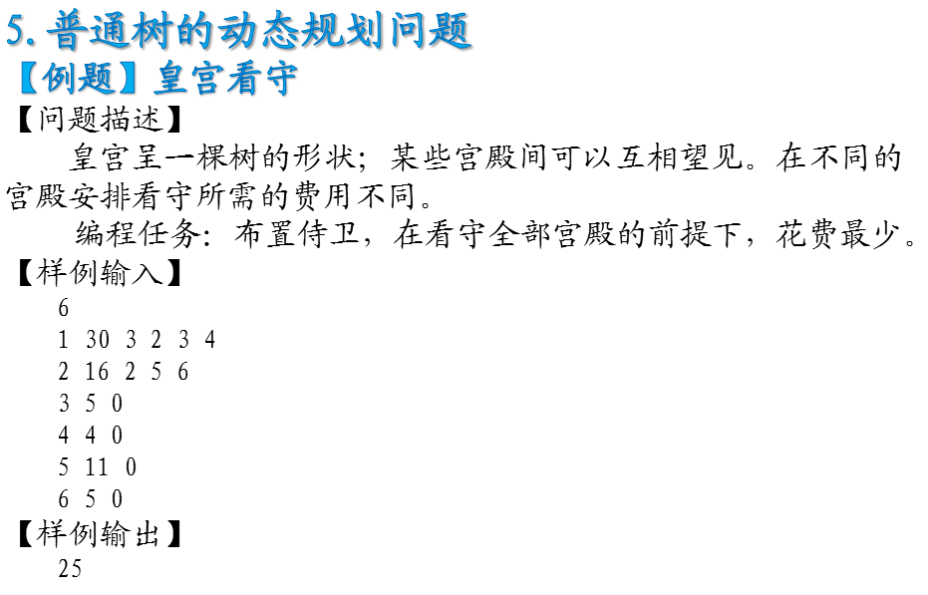

Slide 25
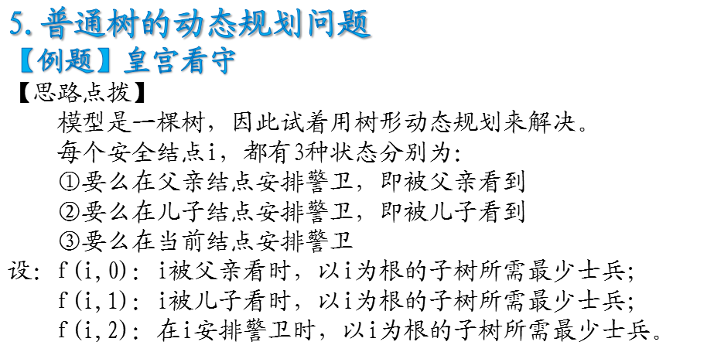

Slide 26
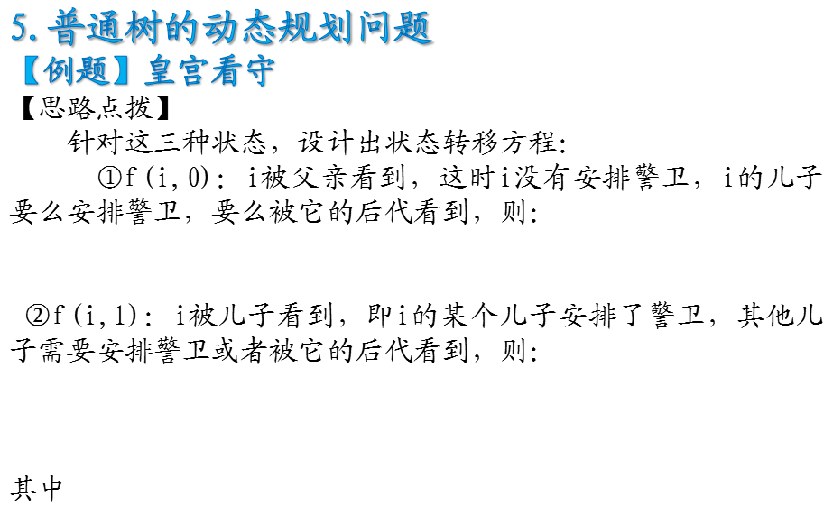
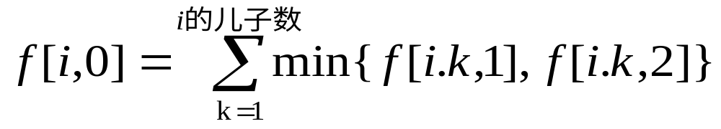
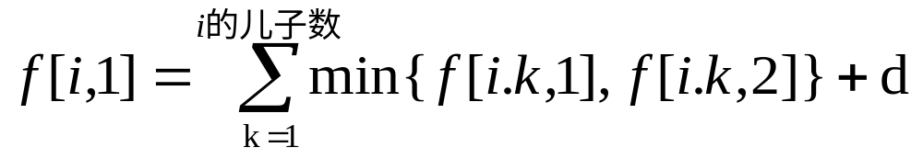

Slide 27
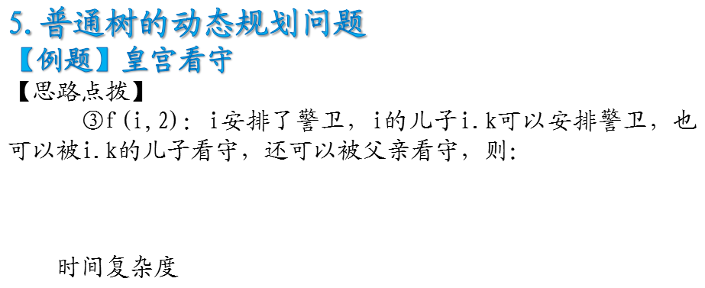
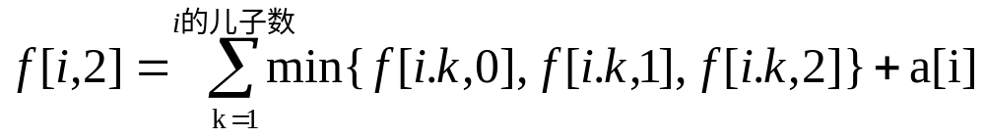


Slide 28

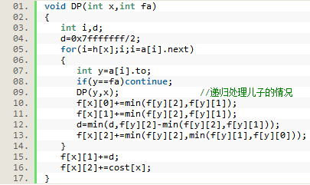

Slide 29


